Slide 1
Нормативно-правовые аспекты реализации концепции подготовки спортивного резерва
Докладчик: Федеральный инструктор –методист по Центральному федеральному округу ФГБУ ФЦПСР Т.А. Яхонтова
тел. 89601543150 эл. почта:tanya-yahontova@yandex.ru

Slide 2
Поручения Президента российской Федерации В.В. Путина
от 10.11.2009г. Пр-2997: определить порядок передачи детско-юношеских спортивных школ, осуществляющих подготовку олимпийского резерва, в ведение Минспорттуризма России, предусмотрев сохранение имеющегося материально-технического обеспечения этих школ и условий оплаты труда их работников.
от 11.05.2016г. Пр-905: разработать и утвердить Концепцию подготовки спортивного резерва в Российской Федерации до 2025 года и план мероприятий по её реализации, включающих в том числе:
неотложные меры по совершенствованию системы оплаты труда тренеров;
меры по совершенствованию системы отбора одарённых детей;
развитие системы учреждений спортивной подготовки.
от 11.06.2017г. Пр-1121: утвердить Концепцию подготовки спортивного резерва в Российской Федерации до 2025 года, предусмотрев в том числе:
определение организаций, осуществляющих подготовку спортивного резерва, их статуса и наименований;
установление требований к деятельности таких организаций;
разработку совместно с общероссийскими спортивными федерациями по видам спорта и утверждение федеральных стандартов и программ спортивной подготовки, включающих в себя положения об антидопинговом, научно-методическом, медицинском и медико-биологическом, кадровом и материально-техническом обеспечении;
совершенствование системы подготовки тренерских кадров для организаций, осуществляющих подготовку спортивного резерва, создание системы их государственной аттестации.

Slide 3
В России в подготовке спортивного резерва участвовали многообразные физкультурно-спортивные организации, которые были созданы под разные цели и задачи, имели различную ведомственную принадлежность, регулировались разным федеральными законами и имели различные источники финансирования.
ДЮСШ, СДЮСШОР, ШВСМ, ЭШВСМ, ЦСП ШВСМ,ЦСП ДЮСШ,ЦОВС,ЦИВС, ДЮКФП, ДЮЦСП, КСДЮСШОР, СДЮСШ, ДЮСАШ, ЦРСВД, ЦФК, ЦСП УОР и др.
Отсутствие четко обозначенной роли и места каждой физкультурно-спортивной организации привело к дублированию функций, неэффективному использованию имеющихся ресурсов и не позволяло выстроить единые, прозрачные механизмы управления системой подготовки спортивного резерва в Российской Федерации.

Slide 4
Межведомственная и межуровневая разобщенность и несогласованность действий различных органов управления в решении задач по подготовке спортивного резерва.
Ведомство образования
ДЮСШ, СДЮСШОР
учредитель
Ведомство ФКиС
ведомственный перечень работ и услуг
Дает деньги!!!
Выдает государственное (муниципальное) задание
ведомственный перечень работ и услуг
0700
Выдает лицензию и осуществляет контроль за соблюдением лицензионных требований
1100
Контролирует его выполнение, в том числе в части финансовой дисциплины
Требует спортивную результативность деятельности
Имеет спортивные объекты
Кто определяет цели и ставит задачи?
Какое из ведомств на самом деле осуществляет функции по выработке государственной политики
и нормативно-правовому регулированию и в какой сфере деятельности ?

Slide 5
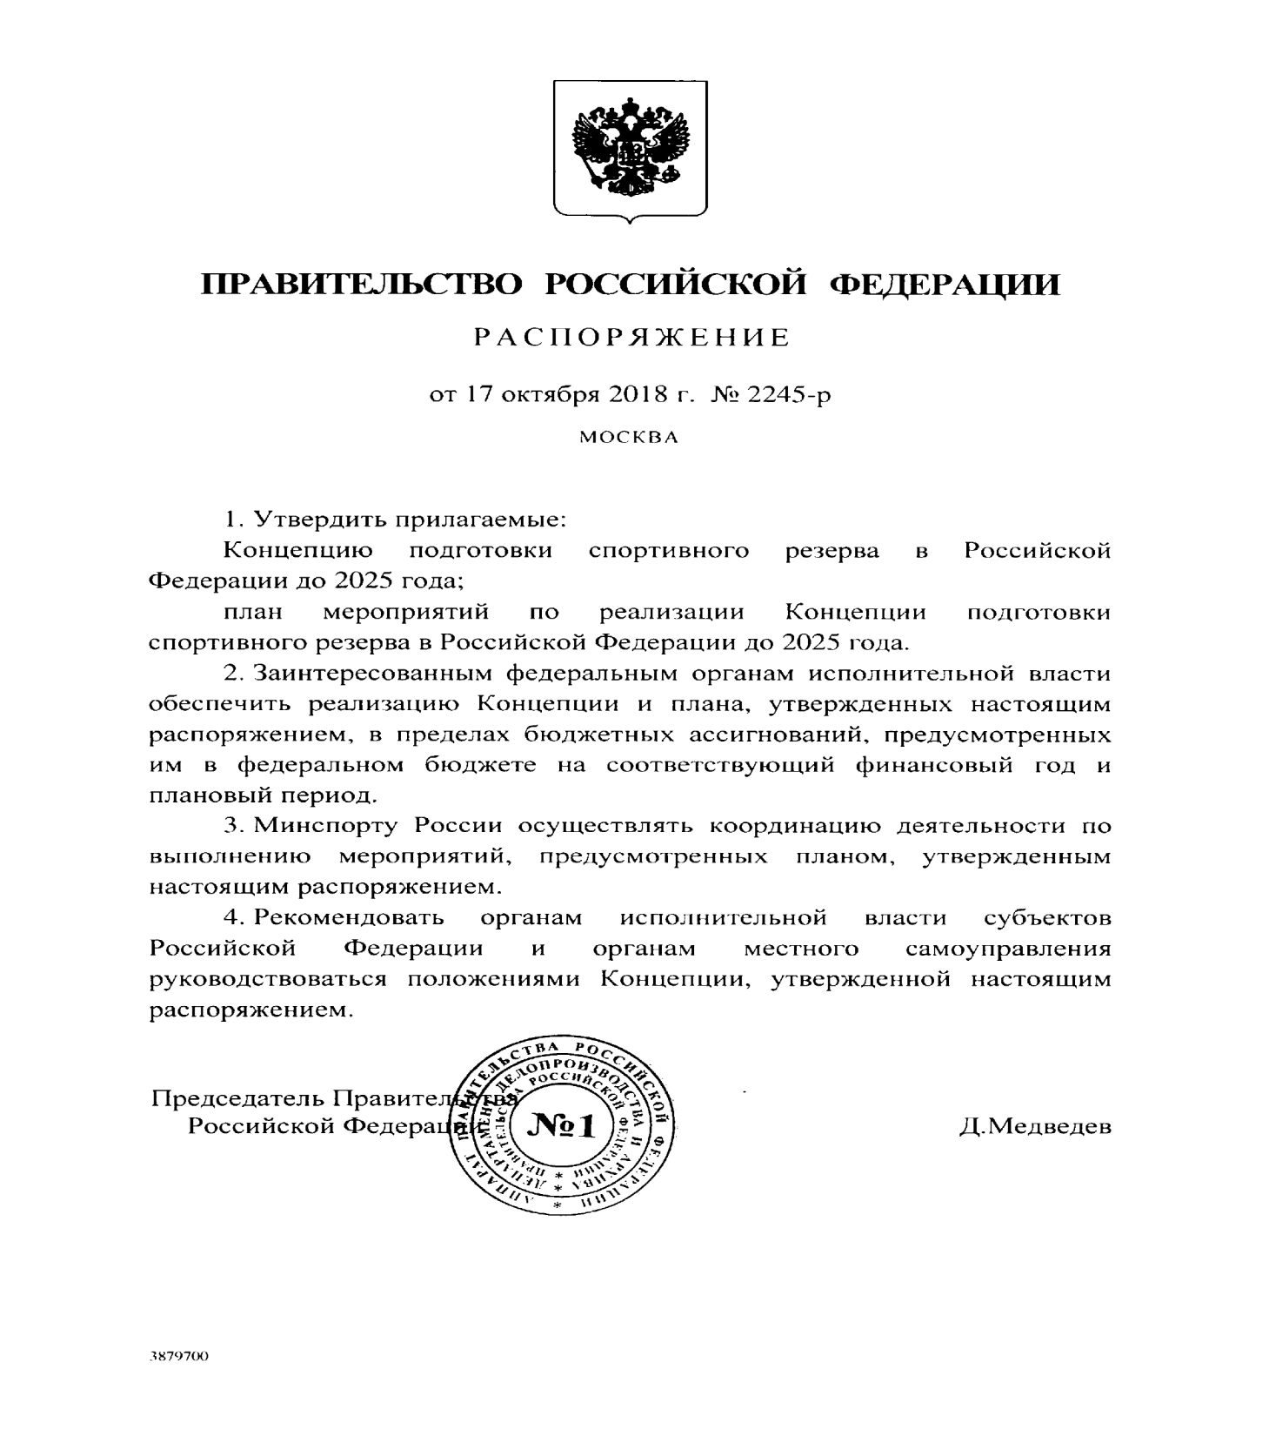

Slide 6
Приоритетные цели Концепции
1
Повышение эффективности подготовки спортивного резерва
для спортивных сборных команд и конкурентоспособности российского спорта
2
Повышение уровня спортивного мастерства лиц, проходящих спортивную подготовку, продление их спортивного долголетия
Повышение уровня влияния физической культуры и спорта на формирование у населения Российской Федерации мотивации к физической активности и самосовершенствованию средствами спортивной подготовки
3
3

Slide 7
КОНЦЕПЦИЯ подготовки спортивного резерва
в Российской Федерации до 2025 года
Выполнение приоритетных задач
Совершенствование
управления, координации деятельности и методического обеспечения;
Совершенствование нормативного правового регулирования;
Совершенствование системы отбора спортивно одаренных детей на основе требований ФССП;
Совершенствование научно-методического, медико-биологического и антидопиногового обеспечения;
Совершенствование системы спортивных соревнований
Завершение формирования и развитие отраслевой сети организаций, осуществляющих спортивную подготовку;
Развитие кадрового потенциала системы подготовки спортивного резерва;
Развитие инфраструктуры, финансового и материально-технического обеспечения организаций;
Создание условий для саморазвития и самореализации спортсмена, его духовно-нравственного и патриотического воспитания
Укрепление международных связей
Проектная
деятельность
ведомства субъекты РФ муниципалитеты
отраслевые организации
общероссийские спортивных федераций

Slide 8
Централизованная система управления, координации и методического обеспечения в системе подготовки спортивного резерва
Министерство спорта
Российской Федерации
ФГБУ «Центр спортивной подготовки
спортивных сборных команд России»
Органы исполнительной власти субъектов Российской Федерации
ФГБУ «Федеральный центр подготовки
спортивного резерва»
Органы местного самоуправления
Региональные центры спортивной подготовки
Отраслевые организации:
спортивные школы, спортивные школы олимпийского резерва и
спортивно-адаптивные школы

Slide 9
Сеть отраслевых организаций осуществляющих спортивную подготовку
СШ
Организации
спортивной подготовки
! РЕАЛИЗАЦИЯ ПРОГРАММ СП- основной вид деятельности
Основные: СШ, САШ, СШОР
Образовательные организации ДО прошедшие добровольную аккредитацию вправе реализовывать СП в специально созданном структурном подразделении по спортивной подготовке
СШОР
УОР
Добровольная
аккредитация
школы –
интернаты
САШ
ЦОП
иные
1
Требования к тренерскому составу, уровень образования и профессиональной подготовленности тренерского состава;
Основные критерии
при аккредитации
2
Материально-техническое и ресурсное обеспечение
3
Тренировочный и соревновательный процесс в соответствии с ФССП по видам спорта

Slide 10
ВАЖНО!!!
Организации дополнительного образования, осуществляющие деятельность в области ФКиС обязаны соблюдать законодательство!
ст. 33 п. 6 ФЗ-329 «О физической культуре и спорте в Российской Федерации» определила, что образовательные организации дополнительного образования детей, осуществляющие деятельность в области физической культуры и спорта, наряду с программами спортивной подготовки реализуют дополнительные образовательные программы в области физической культуры и спорта».
В ДЮСШ необходимо обеспечить спортивную подготовку не менее 10%,
в СДЮСШОР и в специализированных отделениях ДЮСШ - не менее 30% от общего количества лиц, зачисленных в спортивную школу.
(Приказ Минспорта России от 27.12.2013 №1125)
структурное подразделение по спортивной подготовке
код бюджетного классификатора 1100

Slide 11
Система подготовки спортивного резерва в Липецкой области
Центр спортивной подготовки Липецкой области
6 СШОР
22 школы
47
видов спорта
в отрасли физической культуры и спорта
39
школ
15 спортивная школа
16 школ
18 базовых
вида спорта
в отрасли образование
Спортивно-адаптивная школа
1 школа
30 005
занимающихся
16 ДЮСШ
иной ведомственной принадлежности

Slide 12
1. Федеральный закон от 29.12.2012 N 273-ФЗ (ред. от 29.12.2017) «Об образовании в Российской Федерации» Статья 11. 1. Федеральные государственные образовательные стандарты и федеральные государственные требования обеспечивают: 3) вариативность содержания образовательных программ соответствующего уровня образования, возможность формирования образовательных программ различных уровней сложности и направленности с учетом образовательных потребностей и способностей обучающихся;
2. КОНЦЕПЦИЯ развития дополнительного образования детей (утверждена распоряжением Правительства Российской Федерации от 4 сентября 2014 г. N 1726-р) IV. Принципы государственной политики развития дополнительного образования детей: разноуровневость (ступенчатость) образовательных программ;
3. Паспорт приоритетного проекта
«Доступное дополнительное образование для детей»
(утвержден президиумом Совета при Президенте Российской Федерации по стратегическому развитию и приоритетным проектам (протокол от 30 ноября 2016 г. №11)
Модельные центры в субъектах Российской Федерации и муниципальные (опорные) центры…
… реализуют разноуровневые программы, обеспечивающие получение детьми навыков и умений разного уровня: ознакомительные, базовые и углубленные;

Slide 13
Федеральные государственные требования к минимуму содержания, структуре, условиям реализации дополнительных предпрофессиональных программ в области физической культуры и спорта и к срокам обучения по этим программам в новой редакции
Основными задачами реализации образовательных Программ являются:
отбор одаренных детей и подростков, создание условий для их физического воспитания, физического развития и совершенствования;
получение обучающимися начальных знаний, умений, навыков в области физической культуры и спорта (по предметным областям, установленными настоящими ФГТ);
подготовка обучающихся к освоению программ спортивной подготовки;
формирование мотивации на выбор будущей профессиональной деятельности;
подготовка к поступлению в профессиональные образовательные организации среднего и высшего образования, реализующие образовательные программы педагогической и физкультурно-спортивной направленности.
укрепление здоровья обучающихся, формирование культуры здорового и безопасного образа жизни.
Notes:
<верхний колонтитул>
<дата/время>
<нижний колонтитул>
13

Slide 14
Дополнительное
образование детей
Спортивная подготовка
Профессиональное
самоопределение
Спортивные
сборные команды
ВСМ
(высшее спортивное мастерство)
Дополнительные
предпрофессиональные
программы
углубленный уровень
базовый уровень
ССМ
(совершенствование спортивного мастерства)
Адаптация к жизни в обществе,
профориентация,
отбор одаренных детей (до 18 лет)
ТЭ
(тренировочный этап)
НП
(начальная подготовка)
СОЭ
(Спортивно-оздоровительный этап)
Дополнительные
общеразвивающие
программы

Slide 15
Межведомственное взаимодействие.
Подготовка к поступлению в ВУЗ
ПРОФОРИЕНТАЦИЯ, выявление одаренности в других направлениях
Выявление и отбор
НЕ выявлена
спортивная одаренность
Выявлена спортивная одаренность
СПОРТИВНАЯ ПОДГОТОВКА
ДОПОЛНИТЕЛЬНОЕ ОБРАЗОВАНИЕ

Slide 16
Дополнительные общеобразовательные программы:
общеразвивающие предпрофессиональные
Программы спортивной
подготовки
Организации | Реализуются в образовательных и иных организациях, имеющих лицензию на осуществление соответствующих видов деятельности |  | Реализуются в организациях спортивной подготовки и иных организациях, лицензированию не подлежат
Финансирование расходов | Осуществляется по разделу 0700 "Образование" |  | Осуществляется по разделу 1100 "Физическая культура и спорт»
Кадры | Педагог дополнительного образования Тренер-преподаватель |  | Тренер
Возраст Обучающихся/ занимающихся | Без ограничения возраста | Дети до 18 лет | Нижняя граница в соответствии с Федеральными стандартами спортивной подготовки по виду спорта, верхняя без ограничения
Сроки | Самостоятельно устанавливается организацией, реализующей Программу | Регламентируется Приказом Минспорта России №939 (730) и №273-ФЗ ст.75, 84 | В соответствии с Федеральными стандартами спортивной подготовки
Уровни/этапы | Разноуровневые программы (базовый, углубленый) ст. 11 закон 273-ФЗ |  | Этапы спортивной подготовки
Содержание | Разрабатывается образовательными организациями самостоятельно | Регламентируются федеральными государственными требованиями ФГТ (Приказ Минспорта России N939 (730) | В соответствии с Федеральными стандартами спортивной подготовки
Результаты | Развитие творческих способностей детей, формирование основ культуры здорового и безопасного образа жизни, выявление спортивно одаренных детей. | Всестороннее развитие личности, адаптация в обществе, профессиональная ориентация, отбор спортивно одаренных детей. | Максимальная реализация физических возможностей (достижение спортивного результата)
Финансовое обеспечение | Сертификат на ДО (персонифицированное дополнительное образование) |  | Согласно стандартам спортивной подготовки

Slide 17
Распространение требований федеральных стандартов спортивной подготовки на спортивно-оздоровительный этап
Спортивные
сборные команды
Потребность
в физической активности и здоровом образе жизни
ВСМ
(этап высшего спортивного мастерства)
СОЭ
все виды занятий спортом с целью подготовки к участию в спортивных мероприятиях, в том числе в любительский, ветеранский и клубный спорт, а также в фитнесс-индустрию.
Спортсмены, которым требуется
оздоровление и восстановление
ССМ
(этап совершенствования
спортивного мастерства)
ТЭ
(тренировочный этап)
НП
(начальная подготовка)
СОЭ
(Спортивно-оздоровительный этап)
Выявление и отбор
спортивно-одаренных детей

Slide 18
Этапы реализации Концепции. Ожидаемые результаты.
Увеличение до 23,5% доли лиц, занимающихся зачисленных на этапе ВСМ к зачисленным на этапе ССМ
в организациях, осуществляющих СП;
Увеличение до 67% доли лиц, занимающихся по программам СП от общего кол-ва занимающихся в организациях ведомственной принадлежности в сфере ФКиС
увеличение до 46% доли лиц, занимающихся имеющих спортивные разряды и звания, в общем количестве лиц, занимающихся по программам спортивной подготовки
Принятие организационных решений по обеспечению выполнения плана мероприятий по реализации Концепции;
Внесение соответствующих изменений в НПА, обеспечивающие реализацию Концепции;
Включение основных мероприятий по развитию системы подготовки спортивного резерва в разрабатываемую стратегию развития ФКиС на период до 2030 года
I этап
2019 – 2020 годы
Продолжение выполнения плана мероприятий по реализации Концепции;
Обеспечение совершенствования нормативных правовых актов по реализации Концепции с учетом правоприменительной практики
Проведение международных спортивных мероприятий в целях обмена опытом между спортсменами, тренерами и иными специалистами;
Участие в международных мероприятиях
Увеличение до 25% доли лиц, занимающихся зачисленных на этапе ВСМ к зачисленным на этапе ССМв организациях, осуществляющих СП;
Увеличение до 100% доли лиц, занимающихся по программам СП от общего кол-ва занимающихся в организациях ведомственной принадлежности в сфере ФКиС
увеличение до 60 % доли лиц, занимающихся имеющих спортивные разряды и звания, в общем количестве лиц, занимающихся по программам спортивной подготовки
II этап
2021 – 2025 годы

Slide 19
Перечень основных нормативно-правовых актов отрасли физической культуры и спорта
1. Распоряжение Правительства РФ от 07.08.2009 N 1101-р «Об утверждении Стратегии развития физической культуры и спорта в Российской Федерации на период до 2020 года».
2. Распоряжение Правительства РФ от 17.10.2018 N 2245-р «Об утверждении Концепции подготовки спортивного резерва в РФ до 2025 года»
3. Федеральный закон от 04.12.2007 № 329-ФЗ «О физической культуре и спорте в Российской Федерации».
4. Приказ Минспорта России от 30.10.2015 N 999 "Об утверждении требований к обеспечению подготовки спортивного резерва для спортивных сборных команд Российской Федерации"
5. Приказ Минспорта России от 16.08.2013 N 636 "Об утверждении порядка осуществления контроля за соблюдением организациями, осуществляющими спортивную подготовку, федеральных стандартов спортивной подготовки"
6. Постановление Правительства РФ от 15.04.2014 N 302 "Об утверждении государственной программы Российской Федерации "Развитие физической культуры и спорта"
7. Постановление администрации Липецкой области от 6 сентября 2013 г. № 405 «Об утверждении государственной программы Липецкой области «Развитие физической культуры и спорта Липецкой области»
8. Закон Липецкой области от 27.03.2009 № 260-ОЗ «О поощрительных выплатах в сфере физической культуры и спорта».
9. Постановление администрации Липецкой области от 30.12.2008 № 356 «Об утверждении Порядка формирования спортивных сборных команд Липецкой области».
10. Постановление администрации Липецкой области от 21.06.2010 № 185 «О Порядке формирования календарного плана официальных физкультурных мероприятий и спортивных мероприятий Липецкой области».
Постановление администрации Липецкой области от 21.06.2010 № 183 «О Порядке проведения официальных физкультурных мероприятий и спортивных мероприятий Липецкой области».
Федеральные стандарты спортивной подготовки по видам спорта

Slide 20
Выдержки из Федерального закона от 04.12.2007 N 329-ФЗ «О физической культуре и спорте в Российской Федерации»
Федеральные стандарты спортивной подготовки - совокупность минимальных требований к спортивной подготовке по видам спорта (за исключением военно-прикладных, служебно-прикладных видов спорта, а также национальных видов спорта, развитие которых не осуществляется соответствующей общероссийской спортивной федерацией), разработанных и утвержденных в соответствии с настоящим Федеральным законом и обязательных для организаций, осуществляющих спортивную подготовку (ст.24.1 329-ФЗ)
Принадлежность лица, проходящего спортивную подготовку, к физкультурно-спортивной организации, осуществляющей спортивную подготовку, определяется на основании распорядительного акта о зачислении лица в такую организацию для прохождения спортивной подготовки на основании государственного (муниципального) задания за счет бюджетных ассигнований соответствующего бюджета бюджетной системы Российской Федерации или договора об оказании услуг по спортивной подготовке за счет средств физических и (или) юридических лиц. (абз.2 ст. 27 329-ФЗ)
Статья 34.2. Осуществление спортивной подготовки по направлению физкультурно-спортивной организации. Договор оказания услуг по спортивной подготовке

Slide 21
Переход на использование отраслевой терминологии
Переход на использование отраслевой терминологии
Учебно-тренировочный процесс – тренировочный процесс
Педагогический совет – тренерский совет
Учебный год – спортивный сезон
Обучающиеся – занимающиеся/ спортсмены
Учебно-тренировочные сборы – тренировочные сборы
Образовательные технологии – спортивные технологии (спортивной подготовки)
Учебный план – План спортивной подготовки

Slide 22
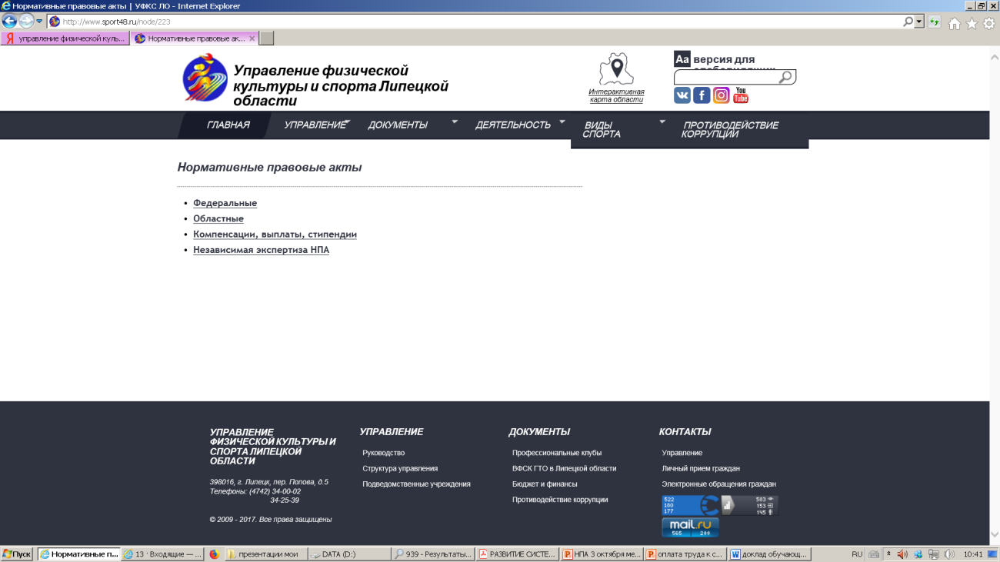
Актуальные нормативные правовые акты

Slide 23
Спасибо за внимание

Slide 24
I. Нормативно-правовое регулирование подготовки спортивного резерва
Внесение изменений в ОК 029-20154 «Общероссийский классификатор видов экономической деятельности» и ОК 034-2014 «Общероссийский классификатор продукции по видам экономической деятельности»
- Минспорт РФ;
- Минэкономразвития РФ;
- Росстандарт;
- Росстат
Внесение изменений в нормативные правовые акты, принятые Минспортом РФ по согласованию с Минобранауки РФ и Минпросвещения РФ во исполнение ФЗ «Об образовании в РФ
- Минспорт РФ;
- Минобрнауки РФ;
- Минпросвещения РФ
I квартал 2019

Slide 25
I. Нормативно-правовое регулирование подготовки спортивного резерва
Разработка и утверждение порядка проведения научно-методического обеспечения подготовки спортивного резерва
- Минспорт РФ
Подготовка предложений о
внесении в законодательство РФ изменений в части предоставления льгот
по налогообложению организаций, осуществляющих СП
Минспорт РФ;
Заинтересованные федеральные органы исполнительной власти
Разработка стратегии развития ФКиС на период до 2030 года с учетом основных мероприятий по развитию системы подготовки
спортивного резерва
Минспорт РФ;
заинтересованные федеральные органы исполнительной власти
Утверждение типовых отраслевых норм труда тренеров и иных специалистов, осуществляющих спортивную подготовку
- Минспорт РФ;
- Минтруд РФ
II квартал 2019

Slide 26
II. Совершенствование управления, координации деятельности и методического обеспечения системы подготовки спортивного резерва
Разработка и утверждение методических рекомендаций по совместном участию органов исполнительной власти субъектов
РФ и органов местного самоуправления, осуществляющих управление в сфере ФКиС, в ресурсном обеспечении организаций, структурных подразделений ДО, осуществляющих СП
Минспорт РФ;
Минобнауки РФ;
Минпросвещения РФ;
Органы исполнительной власти
субъектов РФ
Совершенствование системы критериев, показателей и инструментов оценки эффективности деятельности органов исполнительной власти субъектов РФ и органов местного самоуправления, осуществляющих управление в сфере ФКиС
Разработка порядка перевода спортсменов из одной организации, осуществляющей СП, в другую для дальнейшего прохождения СП на следующих этапах СП с учетом стимулирования и поощрения тренеров, внесших вклад в подготовку спортсмена
- Минспорт РФ
I квартал 2019
IV квартал 2019

Slide 27
II. Совершенствование управления, координации деятельности и методического обеспечения системы подготовки спортивного резерва
Разработка комплекса мер по научному, медицинскому и медико-биологическому обеспечению при реализации стандартов и программ СП, предусматривающего в том числе совершенствование нормативно правовых актов
-Минспорт РФ;
Общероссийские спортивные
федерации
Разработка и внедрение механизмов совместного использования организациями объектов спорта для обеспечения реализации программ СП и ДОП в области ФКиС
Минкультуры РФ;
Минспорт РФ;
Создание при необходимости школ-интернатов спортивной направленности, в том числе на базе организаций, осуществляющих СП, и училищ ОР
- Органы исполнительной власти субъектов РФ
2019 – 2020 годы
2019 – 2021 годы

Slide 28
II. Совершенствование управления, координации деятельности и методического обеспечения системы подготовки спортивного резерва
Разработка и утверждение программ спортивной подготовки
Минспорт РФ;
Общероссийские спортивные федерации
2019 – 2025 годы

Slide 29
III. Формирование и развитие отраслевой сети организаций, осуществляющих спортивную подготовку
Установление требований к деятельности организаций, осуществляющих спортивную подготовку
- Минспорт РФ;
Создание в региональных центрах спортивной подготовки структурных подразделений по координации деятельности и методическому обеспечению организаций, осуществляющих СП, в субъектах РФ
- Органы исполнительной власти
субъектов РФ
III квартал 2019
2019 – 2020 годы

Slide 30
IV. Развитие кадрового потенциала системы подготовки спортивного резерва
Разработка методических рекомендаций по совершенствованию системы ДПО тренеров и иных специалистов, осуществляющих подготовку спортивного резерва
Минспорт РФ;
Минобороны РФ;
Минкультуры РФ
Органы исполнительной
власти субъектов РФ
Разработка методики оценки вредных и (или) опасных факторов, специфичных для сферы ФКиС
- Минспорт РФ;
- Минтруд РФ
Разработка комплекса мер по совершенствованию системы оплаты труда тренеров и иных специалистов, осуществляющих СП, предусматривающего стимулирование деятельности по выявлению талантливых детей и передачу их на более высокие этапы СП
Минспорт РФ;
Минфин РФ
Принятие нормативно-правовых актов субъектов РФ по совершенствованию систем оплаты труда с учетом единых рекомендаций по установлению на федеральном, региональном и муниципальном уровнях систем оплаты труда работников
- Органы исполнительной власти субъектов РФ
IV квартал 2019
III квартал 2019
II квартал 2019
I квартал 2019

Slide 31
V. Развитие инфраструктуры, финансового и материально-технического обеспечения организаций, осуществляющих спортивную подготовку
Утверждение на региональном и муниципальном уровнях нормативных затрат на оказание государственных услуг в сфере ФКиС в соответствии с федеральными стандартами СП и мониторинг обеспечения финансирования государственных и муниципальных организаций, осуществляющих подготовку спортивного резерва
Органы исполнительной власти субъектов РФ
Мониторинг объемов финансирования субъектами РФ организаций, осуществляющих СП, и мониторинг обеспечения повышения средней заработной платы тренеров государственных и муниципальных организаций, осуществляющих СП, до средней заработной платы в соответствующем регионе
- Органы исполнительной власти субъектов РФ
II квартал 2019
III квартал 2019

Slide 32
VI. Совершенствование системы отбора спортивно одаренных детей
Разработка и утверждение механизмов и критериев отбора спортивно одаренных детей
- Минспорт РФ
Разработка методических рекомендаций по осуществлению деятельности организаций, отвечающих за работу по индивидуальному отбору спортивно одаренных детей, в том числе в отношении детей-инвалидов и лиц с ОВЗ
Минспорт РФ;
Разработка научно обоснованных модельных характеристик подготовки спортсмена по виду спорта, имеющих прикладное значение
- Минспорт РФ;
IV квартал 2019

Slide 33
VI. Совершенствование системы отбора спортивно одаренных детей
Создание в региональных центрах СП структурных подразделений, отвечающих за организацию работы по индивидуальному отбору спортивно одаренных детей, в том числе в отношении детей-инвалидов и лиц с ОВЗ
- Органы исполнительной власти субъектов РФ
2019 – 2020 годы

Slide 34
VII. Совершенствование системы научно-методического, медико-биологического и антидопингового обеспечения
Разработка мер, направленных на противодействие использованию юными спортсменами запрещенных допинговых средств и (или) методов
Минспорт РФ;
Общероссийские
спортивные федерации;
органы исполнительной
власти субъектов РФ
Разработка
региональной модели научно-методического обеспечения подготовки спортивного резерва
- Минспорт РФ
Издание антидопинговых материалов для организаций, осуществляющих спортивную подготовку
- органы исполнительной власти субъектов РФ
II квартал 2019
IV квартал 2019

